Slide 1



КАК ДОКАЗАТЬ РЕАЛЬНОСТЬ В НАЛОГОВОМ СПОРЕ?
Попова Оксана Сергеевна
Старший преподаватель факультета налогов и налогового администрирования Финансового Университета при Правительстве РФ, директор Департамента по налоговому сопровождению бизнеса, партнёр ООО «Легикон-Право», o.popova@legicon.ru

Slide 2
МИФЫ НАЛОГОПЛАТЕЛЬЩИКОВ
О РЕАЛЬНОСТИ
Обязанность доказывания нереальности сделки лежит на налоговом органе.
Контрагент реальный, если он есть в ЕГРЮЛ.
Реальная сделка подтверждается первичными документами.
Можно сымитировать реальность сделки путём формирования документов, свидетельствующих о реальности (например, в товарно - транспортные накладные включаются данные о реальных водителях и транспортных средств, которые к конкретной сделке отношения не имеют).
Дача показаний директором контрагента или неявка его на допрос - достаточное основание для подтверждения реальности, так как иное не оспорено налоговым органом.
Ответы на встречные проверки контрагентом подтверждают как реальность сделки, так и её контрагента.
Собирать доказательства реальности сделок и контрагента необходимо только в период налоговой проверки или при проведении активных мероприятий налогового контроля.
В случае заключения налогоплательщиком некрупных сделок они не привлекут внимание налоговых органов, реальность контрагента, и сделок с ним проверяться не будут.
В случае, если взаимоотношения с контрагентом заинтересуют налоговые органы, то мы не будем реагировать и налоговый орган о «нас забудет».
При вопросе по взаимодействую с одним контрагентом его можно всегда заменить на другого контрагента с той же суммой и (или) теми же реквизитами по сделке.

Slide 3

МНОГОЛИКОСТЬ РЕАЛЬНОСТИ
РЕАЛЬНОСТЬ КОНТРАГЕНТА.
Контрагент «сущностный».
Он обладает кадровыми и материально-техническими ресурсами.
Контрагент экономически представлен в сфере, на которую заключена сделка.
Контрагент позиционирует себя для поиска новых Заказчиков (Покупателей).
Контрагент платит налоги.
РЕАЛЬНОСТЬ СДЕЛКИ.
Сделка исполнена: товар поставлен, работы выполнены, услуги оказаны.
Сделка исполнена сторонами по сделки или лицами, указанными в сделке.
Она могла быть осуществлена по заявленным критерием, отсутствуют неустранимые сомнения в её исполнении.
Сделка оформлена в установленном порядке, получила все необходимые согласования и одобрения, нет оснований для признания её незаключённой или недействительной.
Контрагент отразил сделку в книге продаж.
РЕАЛЬНОСТЬ КОММЕРЧЕСКИХ УСЛОВИЙ ПО СДЕЛКЕ.
Стороны по сделке не находятся в экономической и (или) иной подконтрольности.
Цена по сделке не завышена или не занижена.
Условия по сделке существенно не отличаются от аналогичных сделок налогоплательщика, соответствуют специфике отрасли и деловой практике.
Условия по сделке имеют деловую цель.
Юридические договорённости сторон соответствуют фактическим.

Slide 4

СТЕПЕНЬ ДОКАЗЫВАНИЯ РЕАЛЬНОСТИ. НЕРЕАЛЬНОЕ РЕАЛЬНО?
СТАДИЯ ПОБУЖДЕНИЯ.
Минимальная проверка.
Акцент на проверку реальности контрагента.
В основе отсутствие налоговых разрывов, ненахождение в Федеральном реестре выгодоприобретателей.
Камеральная проверка.
Усеченная проверка реальности контрагента и сделки.
Ограниченность мероприятиями налогового контроля и сроков проверки.
Отказ в привлечении при недоказанности налогового правонарушения.
Выездная налоговая проверка.
Проверка реальности контрагента.
Проверка реальности сделки.
Проверка реальности коммерческих условий.

Slide 5
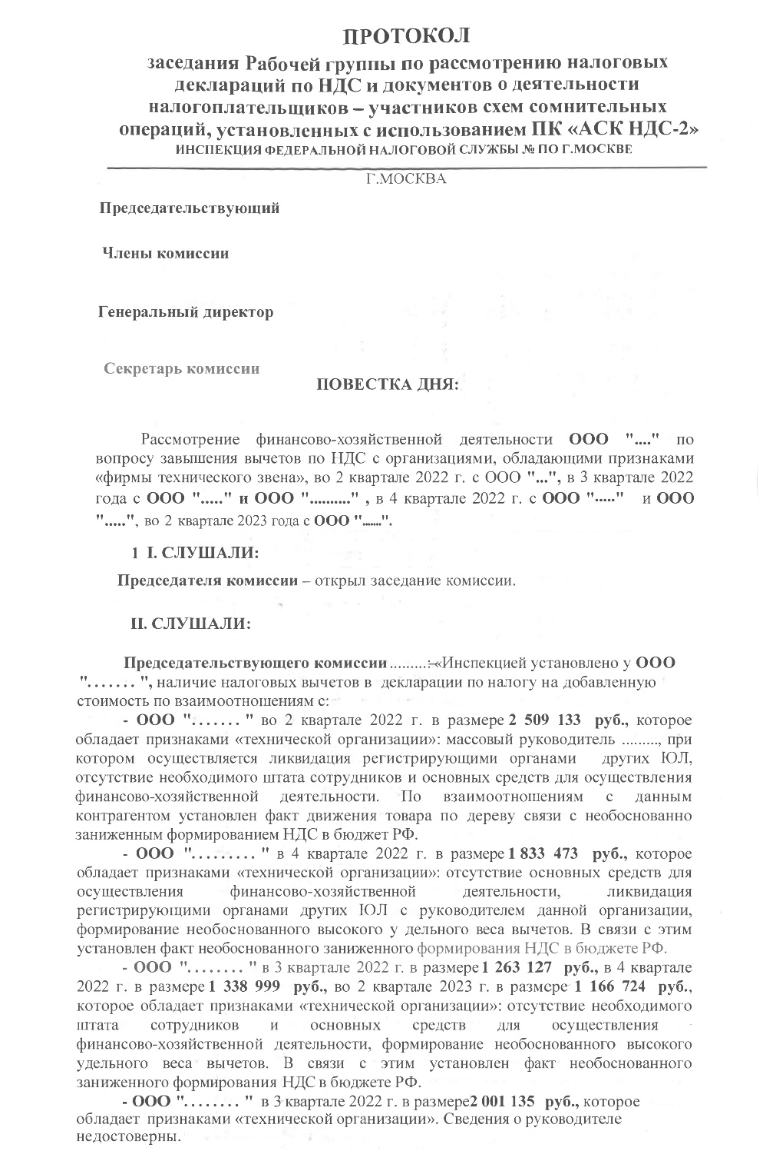
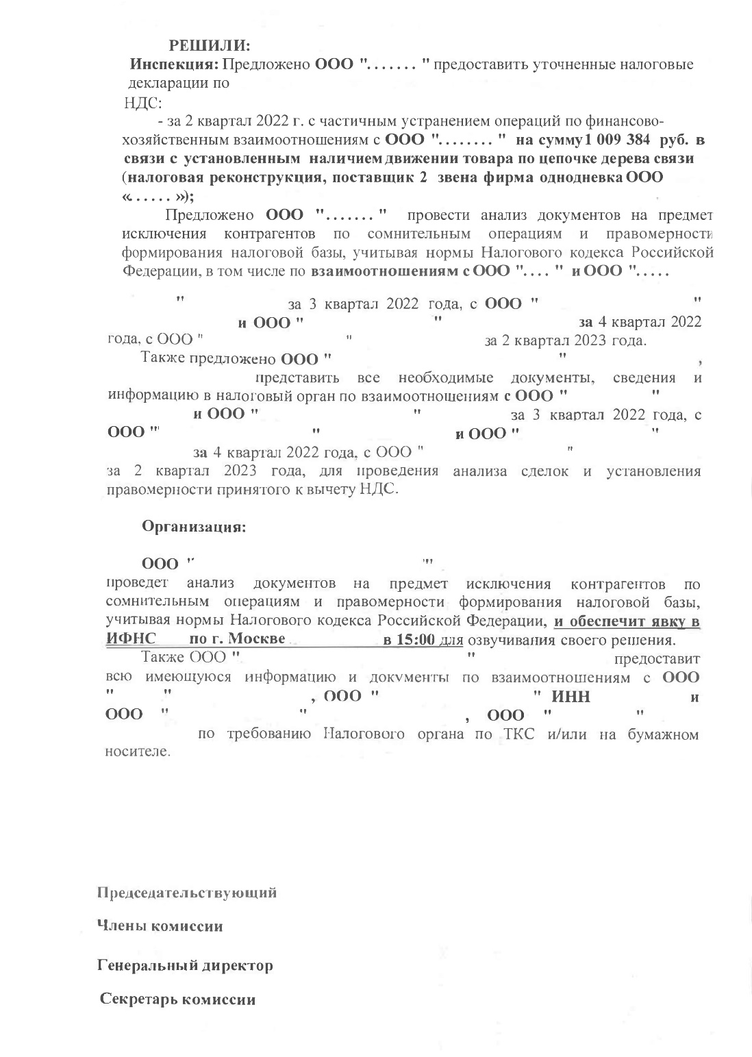

Slide 6
КАМЕРАЛЬНАЯ ПРОВЕРКА И ПРЕЗУМПЦИЯ
ДОБРОСОВЕСТНОСТИ НАЛОГОПЛАТЕЛЬЩИКА
Таким образом, обстоятельства по взаимоотношениям ООО «Х» ИНН с ООО «А» ИНН, ООО «Б» ИНН, ООО «В» ИНН с учетом вышеприведенных фактов признаны недостаточными и небесспорно свидетельствующими о наличии обстоятельств, указанных в п.2 ст. 54.1 НК РФ.
Из системного толкования положений статей 87 - 89 НК РФ следует, что выездная и камеральная проверки представляют собой самостоятельные и независимые формы налогового контроля. Соответственно, невыявление налоговым органом в рамках проведения камеральных налоговых проверок неправомерных действий налогоплательщика не исключает возможности установления и доказывания данных фактов в рамках проведения выездной налоговой проверки, являющейся иной формой налогового контроля.
В соответствии с разъяснениями Конституционного Суда Российской Федерации, содержащимися в Определении от 08.04.2010 № 441-О-О, нормы НК РФ не запрещают при проведении выездной проверки выявлять нарушения, которые не были обнаружены при проведении камеральной проверки.

Slide 7
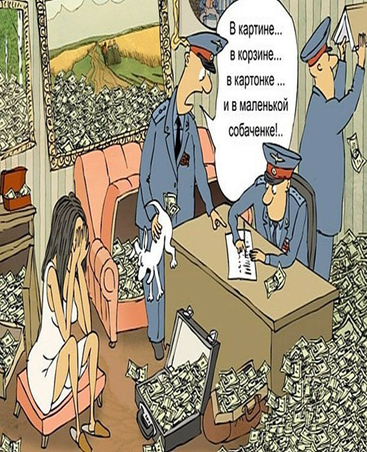
Анкета на реальность контрагента
1 | Создание контрагента задолго до момента сделки
2 | Основной вид деятельности соответствует сделке или относится к смежному виду деятельности
3 | В период сделки контрагент сдавал бухгалтерскую и налоговую отчётность
4 | Контрагент, действующий на момент мероприятий налогового контроля
5 | Нет задолженности по оплате налогов
6 | Не вынесено решений о приостановлении операций по счетам
7 | Контрагент обладает достаточными кадровыми ресурсами для осуществления деятельности (сделки)
8 | Контрагент обладает материально-техническими ресурсами, из Федресурса следует, что налогоплательщиком заключён договор лизинга оборудования и (или) транспортных средств, из ФИПСА – выступает владельцем или пользователем объектов интеллектуальной собственности
9 | В отношении контрагента не внесены записи о недостоверности
10 | Сделка с налогоплательщиком отражена в книге продаж контрагента
11 | У налогоплательщика есть контактные данные контрагента и его представителей (сотрудников)
12 | Контрагент размещает вакансии по поиску сотрудников
13 | На сайте Генеральной прокуратуры размещены сведения о проверке контрагента (трудовая инспекция, Роспотребнадзор и т.д.)
14 | В интернет-ресурсах, социальных сетях, мобильных приложения содержатся сведения о позиционировании контрагента
15 | Контрагент обладает сайтом, на котором содержатся сведения о поставке товаров, оказания услуг и (или) выполнения работ, что соответствует сделке с налогоплательщиком или относится к смежной сфере
16 | Контрагент участвует в государственных или муниципальных закупках
17 | Контрагент получает субсидии и дотации из бюджета
18 | Контрагент является участником судебных споров по своему виду деятельности, имеет представителей в судебных процессах, а также обжалует действия или бездействия государственных или муниципальных органов (например, ФАС России)
19 | Контрагент имеет офис, сведения о нём есть у налогоплательщика
20 | Контрагент имеет лицензию, выступает членом СРО или иной ассоциации по профилю своей деятельности

Slide 8

Закрытие счета у контрагента перед заключением договора и отсутствие расходов влечет к присвоению ему статуса технической организации
В отношении Контрагента Общества установлено отсутствие расходов, присущих организации, реально осуществляющей финансово-хозяйственную деятельность; закрытие расчетного счета 20.12.2018 (договор составлен 01.01.2019); разнотоварность оформленных им сделок.
В отношении представленных первичных документов установлена нетипичность их оформления, без конкретизации существенных условий, отсутствие обязательных реквизитов. Оплата за поставленный товар Обществом в полном объеме не произведена, документы, представленные в подтверждение расчетов наличными денежными средствами, не отвечают требованиям достоверности и непротиворечивости.
В ходе исследования взаимоотношений между Контрагентом и последующими поставщиками Инспекцией установлено, что спорный товар, оформленный в адрес Общества, фактически не приобретался ни одним из контрагентов по «цепочке» поставщиков, имеющих признаки «технических» компаний. Суды также отметили, что Обществом не представлены документы, подтверждающие транспортировку товара от Контрагента в адрес заявителя, их оприходование на счета бухгалтерского учета, списание в производство.
Источник: Постановление Арбитражного Суда Западно-Сибирского округа
от 08.12.2023 г. № Ф04-5424/2023 по делу № А03-10202/2022

Slide 9
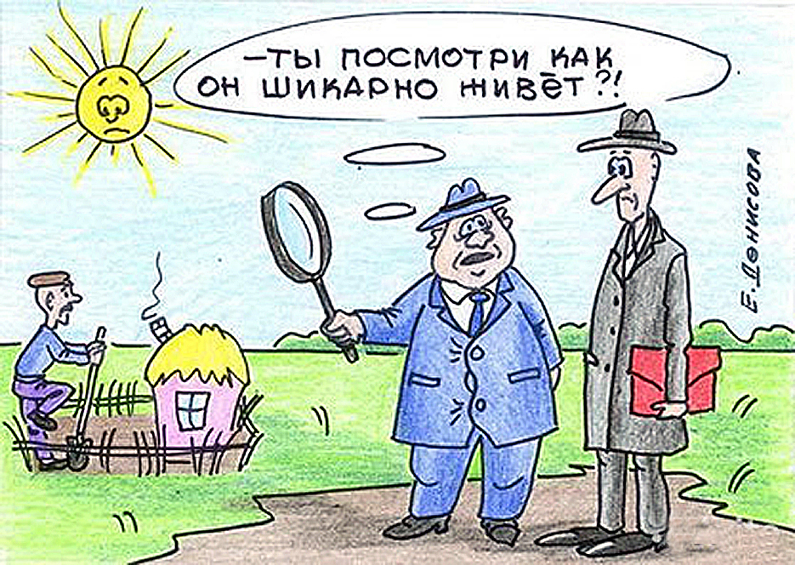
Анкета на реальность сделки
1 | Сделка прошла необходимое одобрение и (или ) согласование, факт заключения сделки подтверждён контрагентом, в том числе на допросе, комиссиях, представлены документы по требованию налогового органа
2 | Комплект документов, представленных от контрагента, соответствует Регламенту (положению) о должной и (или) коммерческой осмотрительности
3 | Заключению договора предшествует направление коммерческого предложения и (или) иных документов (информации), необходимых для оценки контрагента
4 | Содержание договора контрагента по ключевым условиям не отличается от аналогичных сделок с иными контрагентами, претензий по которым нет
5 | Договор конкретный, из него понятно, что делают стороны договора и в отношении чего
6 | Сторонами составляются документы, предусмотренные в договоре
7 | Договор содержит контактные данные сторон
8 | Реквизиты сторон в договоре соответствует тем, которые у них были на дату заключения договора (органы управления, юридические адреса, сведения по счетам и тд)
9 | Между сторонами есть деловая переписка
10 | Стороны исполняют сделку в соответствии с её содержанием, обычаями делового оборота и деловой практикой
11 | Из договора, деловой переписки и иных документов понятно, кто фактически от контрагента участвует в исполнении конкретного договора
12 | Нет признаков бумажного НДС, в том числе длительного отсутствия оплаты или её незначительного перечисления, не произведение оплаты по договору при отсутствии претензий от другой стороны
13 | Наличие первичных документов, подписанных уполномоченными лицами ( полномочия лиц подтверждаются учредительными документами или доверенностью)
14 | Проверка наличия сопутствующих сделке документов ( заявки на пропуска на транспорт, людей, транспортные накладные на товар и т.д.)
15 | Определения объёма проверки в соответствии с ценой сделки и (или) долгосрочностью сотрудничества, проведение проверки по долгосрочным контрактам не менее 1 раза в 6 месяцев
16 | Ведение документации, имеющей отношение к осуществляемой деятельности (журнал вводного или иного инструктажа, протоколы совещания между налогоплательщиком и контрагентом, составление промежуточных документов по принятию исполнения по сделке
17 | Несение расходов, необходимых для исполнения по сделке
18 | Отсутствует экономическая и (или) юридическая прямая или косвенная аффилированность (подконтрольность), или её наличие не оказывает влияние на коммерческие условия по сделке
19 | Основной целью сделки не является налоговая экономия
20 | Имеет место фото и видео фиксация заключения и исполнения по сделке

Slide 10
​Коммерческая осмотрительность.
Как налоговому органу доказать, что она не проявлена.
⛔ Совершение сделки с нарушением процедуры согласования, несоответствие порядка заключения договора внутренним регламентам налогоплательщика. К примеру, заключение договора без проведения публичных торгов, либо с их нарушением при обязательности данного порядка в силу закона или практики, установленной у налогоплательщика.
⛔️ Совершение сделки в противоречие с бизнес-стратегией налогоплательщика (непрофильная, сверхрисковая и т.п.).
⛔️ Наличие в договорах условий, отличающихся от существующих правил (обычаев) делового оборота либо от условий иных аналогичных договоров, заключенных налогоплательщиком.
⛔️ Установление цены приобретения товаров (работ, услуг) в размере, который существенно ниже цены по сопоставимым сделкам (при совершении сделки с «технической» компанией с целью приобретения ресурсов в недекларируемом, в целях налогообложения, обороте). Или выше рыночной стоимости (при встраивании «технической» компании во взаимоотношения с лицом, осуществившим фактическое исполнение по сделке).
⛔️ Отсутствие у налогоплательщиков документов, которые должны были быть составлены исходя из характера исполнения (например, при договоре строительного подряда отсутствует акт о передаче подрядчику строительной площадки).
⛔️ Наличие в договорах и в документах, которыми оформлено исполнение сделки, противоречий в сведениях и неполноты заполнения обязательных реквизитов, которые могут свидетельствовать, в частности, о подписании документов в нарушение логики бизнес-процесса или ранее момента наступления соответствующих событий.
⛔️ Отсутствие оплаты, использование в расчетах «неликвидных» векселей, принятие в счет погашения долга права требования к третьему лицу, платежеспособность которого не позволяет получить исполнение по данному требованию в полном объеме;
⛔️ Несовершение налогоплательщиком действий по защите прав, нарушенных неисполнением или ненадлежащим исполнением обязательств. Непринятие мер по приостановлению исполнения своего обязательства или незаявление отказа от исполнения этого обязательства в случае встречного неисполнения обязательств контрагентом.
Источник: письмо ФНС России № БВ-4-7/3060 от 10.03.2021
«О практике применения статьи 54.1 Налогового кодекса Российской Федерации».

Slide 11
ОЦЕНКА РЕАЛЬНОСТИ СДЕЛКИ ПРИ НАЛОГОВОЙ РЕКОНСТРУКЦИИ
Реальные контрагенты раскрыты налогоплательщиком;
Реальные контрагенты установлены налоговым органом;
Обязательства корректируются в рамках НДС и налога на прибыль в соответствии с оплаченными налогами по сделке реальным контрагентом
(Определение ВС РФ от 15.12.2021 N 305-ЭС21-18005 по делу N А40-131167/2020).
Письмо ФНС России от 10 октября 2022 г. N БВ-4-7/13450@ (п.п. 1, 6 Письма):
При вменении п. 1 ст. 54.1 НК РФ;
При доначислении по п.2 ст. 54.1 НК РФ, но:
А) не раскрытии реальных контрагентов налогоплательщиком,
Б) участии налогоплательщика в организации схемы по уклонению от уплаты налогов или при содействии его в таком уклонении,
В) отсутствии в материалах проверки сведений о реальных контрагентах.
Не допускается
ОПРЕДЕЛЕНИЕ НАЛОГОВЫХ ОБЯЗАТЕЛЬСТВ


Slide 12
Обзор практики применения арбитражными судами положений законодательства о налогах и сборах, связанных с оценкой обоснованности налоговой выгоды, утверждённый Президиумом Верховного Суда Российской Федерации «13» декабря 2023 года
Неблагоприятные последствия неисполнения налоговой обязанности другими участниками оборота не могут быть возложены на налогоплательщика, который не знал и не должен был знать о допущенных этими лицами нарушениях. При оценке того, была ли налогоплательщиком проявлена надлежащая осмотрительность при выборе контрагента, должны приниматься во внимание значимость и особенности сделки для налогоплательщика с учетом характера и объемов его деятельности (п. 1 Обзора).
Решением суда первой инстанции, оставленным без изменения постановлениями судов апелляционной и кассационной инстанций, в удовлетворении заявления отказано по тому основанию, что в бюджете не сформирован источник вычета (возмещения) сумм НДС, заявленного налогоплательщиком. Отменяя названные судебные акты и направляя дело на новое рассмотрение, Судебная коллегия Верховного Суда Российской Федерации указала на следующее.
Не исключается отказ в праве на налоговый вычет, если процесс реализации товаров (работ, услуг) не сопровождается соблюдением корреспондирующей этому праву обязанности по уплате НДС. В то же время исполнение обязанности по уплате налогов не предполагает возложения на налогоплательщика ответственности за действия всех организаций, участвующих в многостадийном процессе уплаты и перечисления налогов в бюджет.
В связи с этим при оспаривании налоговым органом правомерности применения налоговых вычетов значение имеют не только доказанные налоговым органом обстоятельства, опровергающие исполнение поставщиками их налоговых обязанностей, но и то:
должны ли данные обстоятельства быть ясны налогоплательщику-покупателю в конкретной ситуации совершения сделки с поставщиком с учетом характера и объемов деятельности покупателя (крупная ли сделка и какова регулярность совершения аналогичных сделок),
специфики приобретаемых товаров, работ и услуг (наличие специальных требований к исполнителю, в том числе лицензий и допусков к выполнению определенных операций),
особенностей коммерческих условий сделки (наличие значимого отклонения цены от рыночного уровня, наличие у поставщика предшествующего опыта исполнения аналогичных сделок) и т.п. (пункты 9 и 10 постановления Пленума Высшего Арбитражного Суда Российской Федерации от 12 октября 2006 г. № 53 «Об оценке арбитражными судами обоснованности получения налогоплательщиком налоговой выгоды»).

Slide 13
Обзор практики применения арбитражными судами положений законодательства о налогах и сборах, связанных с оценкой обоснованности налоговой выгоды, утверждённый Президиумом Верховного Суда Российской Федерации «13» декабря 2023 года
Должная осмотрительность (п. 1 Обзора) и распределение бремени доказывания.
Вступление в отношения с хозяйствующим субъектом, обладающим экономическими ресурсами, достаточными для исполнения сделки самостоятельно либо с привлечением третьих лиц, представление таким субъектом бухгалтерской и налоговой отчетности, отражающей наличие указанных ресурсов, дает разумно действующему налогоплательщику-покупателю основания ожидать, что сделка этим контрагентом будет исполнена надлежащим образом, а налоги при ее совершении уплачены в бюджет. В подобной ситуации предполагается, что выбор контрагента отвечал условиям делового оборота, пока иное не будет доказано налоговым органом.
При рассмотрении дела налогоплательщик приводил доводы о том, что поставщик выступал в обороте в качестве реального субъекта экономической деятельности, имеющего в своем пользовании склад и несущего издержки по оплате транспортных услуг различных экспедиторских организаций, затраты на аренду помещения. Сделка с налогоплательщиком была исполнена поставщиком с привлечением третьих лиц (экспедиторов) на основании договоров, заключенных между ними и поставщиком.
Данные доводы налогоплательщика не опровергнуты налоговым органом, суды признали их обоснованными, но не приняли их во внимание при оценке того, допустимо ли возложение на налогоплательщика-покупателя негативных последствий возможных нарушений, допущенных его контрагентом.
Критерии проявления должной осмотрительности не могут быть одинаковыми для случаев ординарного пополнения материально-производственных запасов и в ситуациях, когда налогоплательщиком приобретается дорогостоящий актив либо привлекается подрядчик для выполнения существенного объема работ.
Распределение бремени доказывания названных обстоятельств между налоговым органом и налогоплательщиком также не является одинаковым.
Если налоговый орган установит, что экономический источник вычета (возмещения) НДС не создан, а поставщик (исполнитель) в период взаимодействия с налогоплательщиком-покупателем не имел экономических ресурсов (материальных, финансовых, трудовых и т.п.), необходимых для исполнения заключенного с покупателем договора, в связи с чем сделка в действительности исполнена иными лицами, которым обязательство по ее исполнению поставщик не мог передать в силу своей номинальности, данные обстоятельства могут указывать на то, что налогоплательщик не проявил должной осмотрительности при выборе контрагента, пока иное не будет доказано налогоплательщиком.

Slide 14
Обзор практики применения арбитражными судами положений законодательства о налогах и сборах, связанных с оценкой обоснованности налоговой выгоды, утверждённый Президиумом Верховного Суда Российской Федерации «13» декабря 2023 года
Возможность применения налоговых вычетов сумм НДС налогоплательщиком-покупателем исключается, если налогоплательщик участвовал в согласованных с иными лицами действиях, направленных на неправомерное уменьшение такими лицами налоговой обязанности (п. 2 Обзора).
Налоговым органом по результатам выездной налоговой проверки налогоплательщика вынесено решение о доначислении ему НДС, начислении сумм пеней и назначении штрафа по взаимоотношениям налогоплательщика с рядом хозяйственных обществ в части приобретения различных товаров (работ, услуг).
Основанием для вынесения указанного решения послужил вывод налогового органа о том, что не все перечисленные налогоплательщиком в оплату товаров денежные средства направлялись обществом на закупку товаров у реальных поставщиков. Часть из указанных средств перечислялись на расчетные счета юридических лиц, обладающих признаками не осуществляющих экономической деятельности и не уплачивающих налоги организаций, после чего в течение нескольких дней направлялись на расчетные счета иных организаций, подконтрольных налогоплательщику, и в итоге возвращались налогоплательщику в виде беспроцентного займа.
По смыслу пункта 1 статьи 541 Налогового кодекса налогоплательщик отвечает за искажения сведений о фактах хозяйственной деятельности (совокупности таких фактов), в которых он участвовал. В признании обоснованности получения налоговой выгоды может быть отказано, если судом установлено, что главной целью, преследуемой налогоплательщиком, являлось получение дохода исключительно или преимущественно за счет налоговой выгоды в отсутствие намерения осуществлять реальную экономическую деятельность (пункты 4 и 9 постановления Пленума № 53).
В связи с этим исключается возможность применения налоговых вычетов сумм НДС полностью или в соответствующей части в ситуациях, когда налогоплательщик участвовал в согласованных с иными лицами действиях, направленных на неправомерное уменьшение налоговой обязанности за счет искусственного наращивания стоимости товаров (работ, услуг) без формирования источника вычета (возмещения) сумм налога, или во всяком случае, если ему было известно о действиях иных лиц, уклоняющихся от уплаты НДС в процессе обращения товаров (работ, услуг).
При этом судами установлен незаконный характер движения денежных средств, формально уплаченных налогоплательщиком за приобретение товаров и работ, но впоследствии возвращенных налогоплательщику под видом беспроцентных займов от указанных не осуществляющих экономической деятельности организаций, то есть выведенные налогоплательщиком из оборота денежные средства не участвовали в оплате налогооблагаемых операций и в действительности не были направлены на приобретение товаров (работ, услуг).
Таким образом, налоговая выгода в форме вычета (возмещения) сумм НДС рассматривалась налогоплательщиком в качестве самостоятельной неправомерной цели при том, что ее достижение было сопряжено с допущенными в предшествующих звеньях обращения товаров (работ, услуг) нарушениями при уплате НДС, организованными с участием самого налогоплательщика.

Slide 15
Обзор практики применения арбитражными судами положений законодательства о налогах и сборах, связанных с оценкой обоснованности налоговой выгоды, утверждённый Президиумом Верховного Суда Российской Федерации «13» декабря 2023 года
Наличие у налогоплательщика счетов-фактур и иных первичных учетных документов не является безусловным подтверждением его права на вычет сумм НДС и на учет расходов, если представленные документы в своей совокупности не подтверждают реальность хозяйственных операций (п. 3 Обзора).
Как установили суды с учетом результатов мероприятий налогового контроля, документы, составленные между налогоплательщиком и его поставщиком (контрагент первого звена), носили формальный характер, не сопровождающийся реальными хозяйственными операциями с товаром, поскольку поставщик не ведет деятельность, которая приводит к образованию лома цветных металлов, а в учете его собственных поставщиков (контрагентов второго и последующих звеньев) какие-либо операции с ломом цветных металлов не отражались.
При этом у поставщика налогоплательщика отсутствуют собственные ресурсы для исполнения сделки, поскольку он не имеет достаточного штата работников, площадок для его хранения и специального оборудования, инвентаря. Реальность хозяйственных операций по приобретению лома у данного поставщика также не подтверждается показаниями допрошенных инспекций свидетелей (работников налогоплательщика).
При таком положении суды признали обоснованными выводы налогового органа о допущенном налогоплательщиком занижении сумм НДС и налога на прибыль организаций.
В ином случае суд отклонил доводы налогового органа об участии налогоплательщика в формальном документообороте при приобретении лесопродукции.
Как указано судами, представление налогоплательщиком в налоговый орган всех надлежащим образом оформленных документов, предусмотренных законодательством о налогах и сборах, в целях получения налоговой выгоды является основанием для ее получения, если налоговым органом не доказано, что сведения, содержащиеся в этих документах, неполны, недостоверны и (или) противоречивы (пункт 3 статьи 541 НК РФ, пункт 1 постановления Пленума № 53).
Исследовав и оценив представленные в дело доказательства, в том числе свидетельские показания и накладные об отпуске лесопродукции поставщиком налогоплательщика, суды указали, что достоверность представленных налогоплательщиком договоров поставки, товарных накладных, счетов-фактур не опровергнута, полученные по указанным документам лесоматериалы отражены в учете и оплачены налогоплательщиком, расчеты за лесоматериалы проведены контрагентом налогоплательщика в его учете.
Таким образом, налогоплательщиком подтверждена реальность совершенных им хозяйственных операций, в связи с которыми им получена налоговая выгода.

Slide 16
Обзор практики применения арбитражными судами положений законодательства о налогах и сборах, связанных с оценкой обоснованности налоговой выгоды, утверждённый Президиумом Верховного Суда Российской Федерации «13» декабря 2023 года
Взаимодействие налогоплательщика с юридическими лицами, которые не осуществляют реальной экономической деятельности, направленное на получение необоснованной налоговой выгоды, может служить основанием для доначисления сумм налогов по результатам налоговой проверки, если такие контрагенты в действительности не имели возможности исполнить сделку перед налогоплательщиком (п. 4 Обзора).
Как указали суды, в проверяемом периоде общество являлось плательщиком НДС и налога на прибыль и оказывало заказчикам − юридическим лицам услуги по комплексному сервисному обслуживанию горнодобывающей техники и поставке запасных частей к спецтехнике и специализированному оборудованию. В обоснование правомерности заявления вычетов по НДС и расходов по налогу на прибыль общество представило договоры поставки запчастей к спецтехнике и оборудованию со спорными контрагентами.
Вместе с тем, как установлено судами, условия указанных договоров не содержат сведений о производителе запчастей, сроках поставок, об упаковке (таре), гарантии продавца на товар. В предусмотренных договорами случаях заявки на поставку запчастей и акты приема-передачи товара фактически не оформлялись, а документы, подтверждающие результаты поиска и отбора указанных контрагентов, деловая переписка с ними, а также документы, регламентирующие процесс отбора поставщиков, налогоплательщиком по запросу налогового органа не представлены.
Сделки с указанными поставщиками являлись разовыми, при этом названные организации не имели своих интернет-сайтов, зарегистрированы незадолго до оформления договорных отношений с налогоплательщиком, у спорных контрагентов отсутствуют трудовые ресурсы, имущество, платежи, необходимые для осуществления финансово-хозяйственной деятельности, в том числе перечисления на выплату заработной платы сотрудникам, по договорам гражданско-правового характера, по налогам.
Контрагенты налогоплательщика, кроме того, не осуществляли деятельность по адресам государственной регистрации. Часть контрагентов спустя непродолжительный период после совершения операций с налогоплательщиком были ликвидированы.
Судами также установлено, что выписки по движению денежных средств по расчетным счетам и книги покупок не подтверждают факт приобретения спорными контрагентами запасных частей для дальнейшей поставки в адрес налогоплательщика. Напротив, денежные средства, перечисленные обществом в адрес спорных контрагентов, в дальнейшем перечисляются в адрес организаций, имеющих признаки формальных компаний; в проверяемом периоде все указанные организации не представляли декларации по налогу на прибыль.
Доказательств, опровергающих вывод налогового органа об отсутствии у спорных контрагентов объективной возможности осуществления хозяйственной деятельности, налогоплательщиком в материалы дела не представлено.
Как указали суды по другом делу, привлеченные налогоплательщиком исполнители не располагали необходимыми материальными и трудовыми ресурсами для выполнения строительных и ремонтных работ; несение названными юридическими лицами расходов на приобретение материалов, необходимых для выполнения работ, не подтверждено; своими силами исполнители работы выполнить не могли и не выполняли, что позволяет сделать вывод о невыполнении обществом условий получения налоговой выгоды, предусмотренных подпунктом 2 пункта 2 статьи 541 НК РФ.

Slide 17

Обзор практики применения арбитражными судами положений законодательства о налогах и сборах, связанных с оценкой обоснованности налоговой выгоды, утверждённый Президиумом Верховного Суда Российской Федерации «13» декабря 2023 года
Занижение цены работ, выполненных по сделке между взаимозависимыми лицами, входящими в одну группу лиц, не может служить основанием для доначисления сумм НДС отдельному участнику группы, если налог в отношении спорных операций фактически был уплачен по результатам деятельности всей группы, что устранило возможные потери казны (п. 15 Обзора).
Основанием для привлечения общества (субподрядчика) к налоговой ответственности послужило превышение установленного в целях применения УСН лимита доходов. Налоговым органом выявлено, что в проверяемом периоде должник получал доход в основном как субподрядчик, привлеченный генеральным подрядчиком в рамках выполнения комплекса работ по строительству объекта, подлежащего передаче заказчику. Субподрядчик и подрядчик входят в одну группу лиц, ведущих строительную деятельность.
Налоговый орган, признав должника и компанию взаимозависимыми лицами (статья 105.1 НК РФ), по результатам проведенной проверки пришел к выводу о том, что их согласованные действия по распределению выручки от выполнения одного и того же договора подряда фактически имели своей целью искусственное уменьшение налоговой базы и получение должником необоснованной налоговой выгоды в виде создания условий для применения УСН.
Установив факт утраты должником права на применение УСН, инспекция исчислила его налоговые обязательства по общему режиму налогообложения за соответствующий период, инспекция на основании пункта 1 статьи 105.3, пункта 1 статьи 154 НК РФ определила размер налоговой обязанности общества по НДС, исходя из рыночной стоимости выполненных работ, признав в качестве таковой стоимость, по которой работы были сданы заказчику.
Принятое по результатам налоговой проверки решение общество оспорило в суде, ссылаясь на то, что налоговым органом не учтены суммы налога, перечисленные генеральным подрядчиком, и его право на вычет НДС, которое могло быть реализовано в случае, если бы общество применяло общую систему налогообложения.
При выявлении факта «дробления бизнеса» налоговый орган осуществляет налоговую реконструкцию, являющуюся частным случаем материальной консолидации активов и пассивов участников группы лиц для публично-правовых целей (целей налогообложения).
Само по себе отличие цены сделки, примененной в отношениях между двумя хозяйствующими субъектами, даже аффилированными (взаимозависимыми) между собой, не влечет наступление потерь казны с безусловностью.
В данном случае, установив в рамках налоговой проверки факт занижения налоговой базы в результате распределения доходов от строительных работ на взаимозависимых лиц, налоговый орган расчетным методом доначислил должнику выручку, в результате чего стоимость работ увеличилась.
Однако объем работ, выполненных подрядчиком, входит в общий объем работ, результаты которых подрядчик передает заказчику. Стоимость работ, выполненных субподрядчиком, сформировала общую стоимость работ, по которой подрядчик передал объект заказчику, данное обстоятельство нашло отражение при составлении подрядчиком первичных учетных документов, в частности справки о стоимости выполненных работ.
Следовательно, подрядчик, уплатив НДС со всей стоимости работ при передаче результата заказчику, фактически устранил потери казны, которые формально могли возникнуть на стадии привлечения общества к выполнению работ в качестве субподрядчика. По сути, доначислив сумму НДС субподрядчику исходя из цены, по которой этот же объем работ был сдан генеральным подрядчиком заказчику, налоговый орган исчислил НДС и по одному, и по другому лицу по пересекающимся доходам, что не может быть признано правомерным.

Slide 18

ВЫВОДЫ ПО ФОРМИРОВАНИЮ ЗАЩИТЫ ПРИ ДОКАЗАТЕЛЬСТВЕ РЕАЛЬНОСТИ СДЕЛКИ:
Сделать план защиты;
Определить уровень доказывания реальности в соответствии со стадией взаимодействия с налоговым органом;
Установить вменяемое налогоплательщику налоговое нарушение: п. 1 или п. 2 ст. 54.1 НК РФ;
При вменении п.1 ст. 54.1 НК РФ добиться переквалификации налогового правонарушения на п. 2 ст. 54.1 НК РФ;
Сформировать комплексную проверку контрагента с точки зрения должной и коммерческой осмотрительности;
Оценить степень проявления такой осмотрительности исходя из цены сделки, долгосрочности взаимоотношений;
Выявить наличие деловой цели у сделки;
Проанализировать специфику сделки и отраслевые особенности;
Сформировать максимальный перечень документов, который должен быть у сторон по реальной сделке;
Выявить все рисковые моменты для существования структуры как единого целого;
Показать дальнейшую цепочки движения товаров, работ, услуг;
Оценить процент оплаты по сделке контрагенту, причины просрочки;
При очевидности сомнительности контрагента доказать основания для проведения налоговой реконструкции;
Дать оценку на наличие ущерба;
Произвести контрасчёт доначислений с точки зрения реальных показателей, влияющих на доначисление,
Заявить о применении мораториев для пеней, а также смягчающих обстоятельств
при назначении штрафа.
18

Slide 19


Старший преподаватель Финансового университета при Правительстве РФ.
Специализируется на консультировании по вопросам российского налогового права и сопровождении сложных налоговых споров.
Окончила с красным дипломом Пермский государственный университет по специальности «юриспруденция» в 2003 году. В 2020 году получила аттестат профессионального налогового консультанта ИПБ России. В настоящее время работает над кандидатской диссертацией.
С 2006 года начала работать в ООО «Легикон-Право», где прошла путь до партнёра компании, Директора Департамента по налоговому сопровождению бизнеса.
Имеет многолетний опыт юридической практики (более 20 лет), включающий как единоличное ведение дел, так и руководство налоговым подразделением с широкой специализацией по консультированию и защите интересов налогоплательщиков в процессе, а также до и после контрольных мероприятий налогового органа.
Регулярный участник профессиональных отраслевых мероприятий, присутствует в медийном пространстве в качестве одного из экспертов. Среди традиционных площадок – конференции газеты «Ведомости», Фонда образовательных программ «Экономика и управление»; налоговые мероприятия под эгидой Финансового университета при Правительстве РФ; конгрессы и вебинары совместно с компанией «ТАКСКОМ», Институтом профессиональных бухгалтеров России; лекции и семинары в Институте экономики и антикризисного управления, круглые столы в ТПП РФ. Рекомендованный налоговый юрист по рейтингам «Право-300».
В 2023 году была признана лучшим налоговым консультантом в Московском регионе по версии ИПБ России.
Оксана Попова
Партнер, директор Департамента по налоговому сопровождению бизнеса
o.popova@legicon.ru

Slide 20






КОНТАКТЫ
+7 (495) 921-45-27
info@legicon.ru
https://t.me/legiconlawyers
г. Москва, 2-я Звенигородская 13 с43

